Slide 1
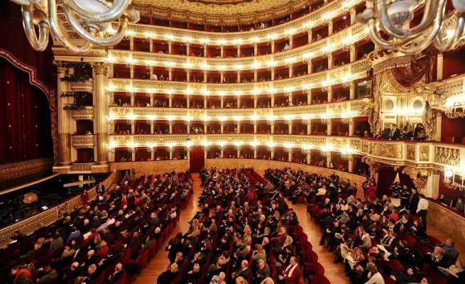
PUBLIC SPEAKING
3 incontro
https://incambiamento.blog

Slide 2

DI COSA PARLEREMO OGGI?
DISTANZA
e
USO DEL
NON VERBALE:
Espressioni del volto
2. STRUTTURA DEL DISCORSO:
CORPO
(esempi, immagini, racconti)
3. TEORIA DEL COLORE DELLE VOCI:
LA VOCE
BLU

Slide 3
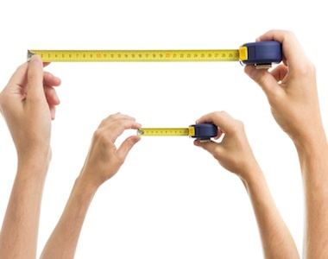
DISTANZA
La distanza tra il relatore e il pubblico non deve mai costituire motivo di imbarazzo o disagio.
COSA FARE?
scendere dal palco e girare per la sala
fare alcuni passi in avanti
fare lentamente qualche passo indietro

Slide 4
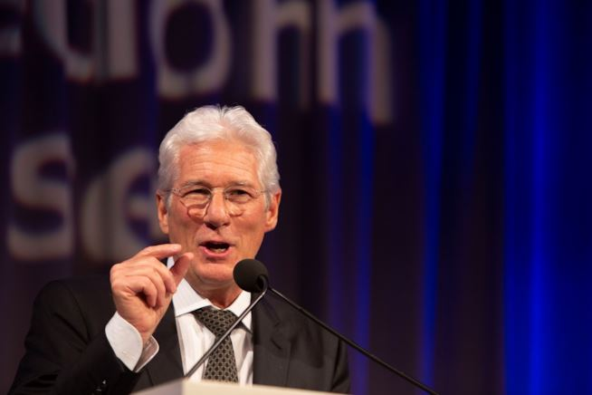
ESPRESSIONI DEL VOLTO
Il volto è lo specchio
dei sentimenti
e delle informazioni che trasmettiamo
Occhi,
sopracciglia e
bocca
sono gli elementi principali del volto
per dimostrare e trasmettere i vari sentimenti

Slide 5
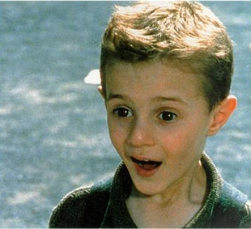
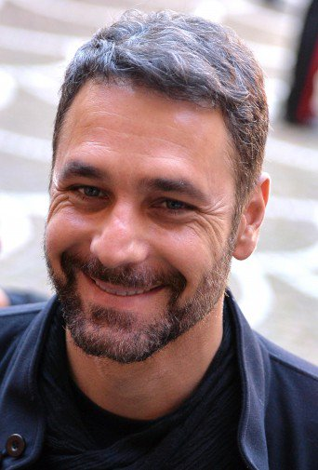
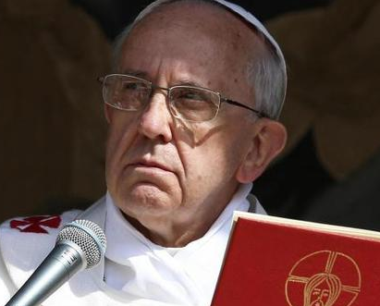
GIOIA
TRISTEZZA, RABBIA
SORPRESA

Slide 6
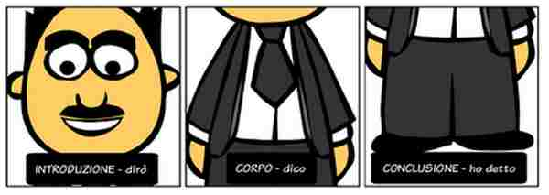
2. STRUTTURA DEL DISCORSO
È COMPOSTA DA 3 PARTI:
INTRODUZIONE, CORPO, CONCLUSIONE

Slide 7
CORPO
Contiene i punti principali del discorso
Si può arricchire di:
Esempi
Racconti
Immagini
Mira a essere ricordato

Slide 8

3. TEORIA DEL COLORE DELLE VOCI
VOCE BLU
Autorevolezza
Affidabilità
Sicurezza

Slide 9

CARATTERISTICHE
Afferma autorevolezza e sicurezza
Sorriso
È efficace se prima si è generato un clima di simpatia (voce gialla)
e di empatia (voce verde)
È tipica dei narratori di documentari e dei presidenti di Stato, come B. Obama

Slide 10

COME SI CREA
Con volume medio-alto
Con tono basso conclusivo in modo che le parole dette siano dirette, sicure e affidabili
Con tempo medio, non veloce, a volte rallentato per scandire meglio gli elementi che vogliamo far ricordare. Le pause sono nette

Slide 11
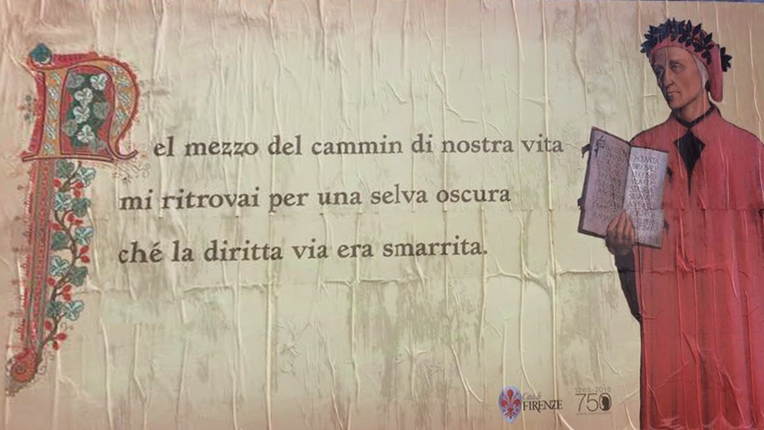
ESERCIZIO: declama il testo con
1° voce gialla, 2° verde e 3° blu

Slide 12
RIEPILOGO
3 elementi importanti del discorso
DISTANZA
e
USO DEL
NON VERBALE:
Espressioni del volto
2. STRUTTURA DEL DISCORSO:
CORPO
(esempi, immagini, racconti)
3. TEORIA DEL COLORE DELLE VOCI:
LA VOCE
BLU

Slide 13

ESERCIZIO
Continua il discorso arricchendolo con:
esempi o racconti o immagini
Esercitati a esporlo con le 3 voci
Facendo attenzione al non verbale (postura, mani, sguardo, distanza, espressioni del volto)

Slide 14
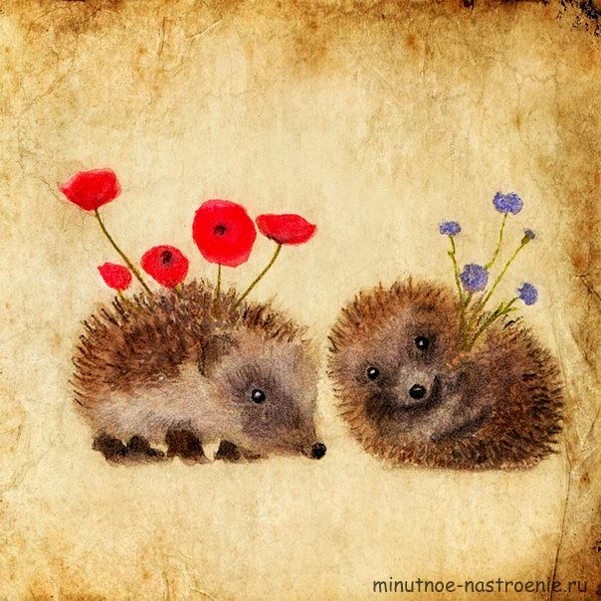
«…finché non ebbero trovato
una moderata
distanza reciproca,
che rappresentava per loro
la migliore posizione».
Arthur Schopenhauer
https://incambiamento.blog

Slide 15
LINK VIDEO VISTO A LEZIONE:
https://www.youtube.com/watch?v=ypCsjYoZooE

